Slide 1
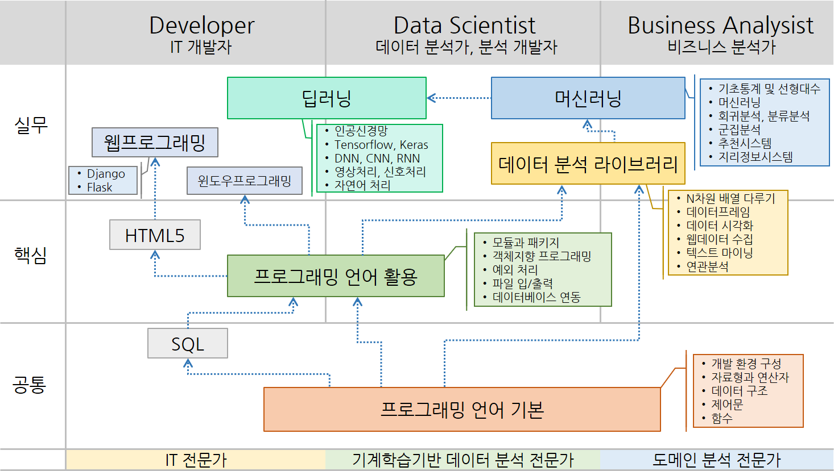
파이썬 학습 로드맵

Slide 2
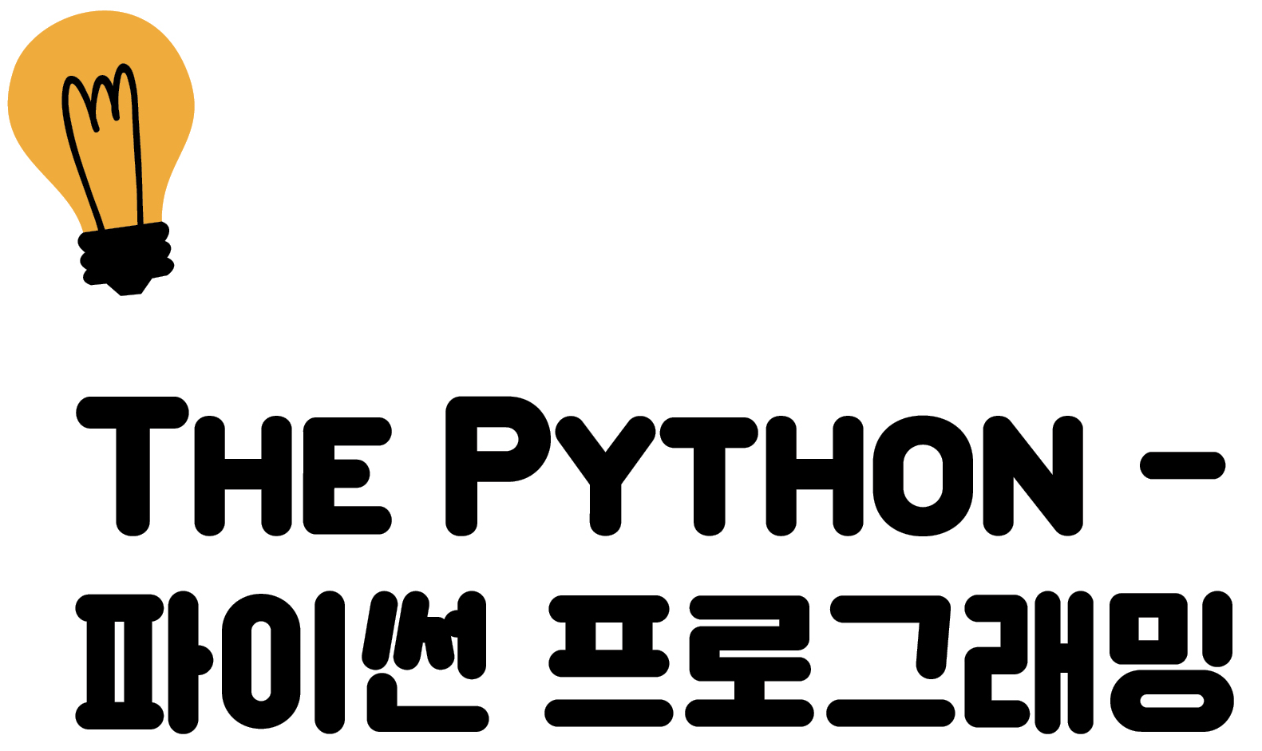

1부. 프로그래밍 언어 기본
http://www.bookk.co.kr/book/view/61642

Slide 3

학습 내용
1부. 프로그래밍 언어 기본
1장. 파이썬 개요 및 개발환경 구성
2장. 자료형과 연산자
1. 변수
2. 화면 입출력
3. 기본 자료형
4. 포맷팅
5. 연산자
6. 문자열 다루기
7. 날짜 다루기
3장. 데이터 구조
4장. 제어문
5장. 함수

Slide 4
1절. 변수
2장. 자료형과 연산자
프로그램이 실행되는 동안 상황에 따라 변하는 값을 저장
코드 내에서 매번 값을 지정해 주면 코드를 작성하거나 수정하기 어려움
변수는 코드 내에서 자료를 일관성 있게 사용하고 관리하기 위해서 이름(identifier)을 부여해 다른 변수 또는 자료와 구분해서 사용할 수 있도록 함.
이름을 부여하고 값을 저장해 놓으면 연산에 변수 이름을 사용할 수 있음.
5
반지름이 5(cm)인 원의 넓이를 구하려면?
5 x 5 x 3.14 = 78.5(cm²)

Slide 5
1.1. 변수
1절. 변수
변수 선언(Declaration)
값을 저장할 수 있는 변수를 만드는 것
변수 선언을 위해서는 변수에 어떤 종류의 값이 저장되어야 하는지 알리기 위한 타입이 있어야 함
파이썬은 변수를 선언하기 위한 타입이 없으므로 변수 선언 과정이 없음
변수 할당(Assignment)
어떤 값이 이름을 갖도록 하는 과정
= 연산자를 이용
변수의_이름 = 연산_결과_값
반지름(radius) r이 5(cm)인 원의 넓이를 구하려면?
r = 5
area = r x r x 3.14
r

Slide 6
1.2. 변수 이름 규칙
1절. 변수
변수의 이름은 문자, 숫자, 밑줄(_(underscore))문자를 포함
변수는 숫자로 시작할 수 없음
변수에 사용하는 문자는 대소문자를 구분
공백, 문장부호, 특수문자(밑줄 문자만 유일하게 가능) 등은 사용 불가
파이썬의 예약어(예: class, def)는 사용할 수 없음
사용 중인 내장 함수나 모듈 이름(예: id, list, print)등은 사용 지양
바른 예 |  | 잘 못된 예
year2000 | 숫자 포함 가능 | 2000year | 숫자로 시작 못함
Class | 대/소문자를 구분함 | class | 예약어 임
member_name | 두 단어이면 _로 연결 | member name member.name | .과 공백 등 특수문자를 포함할 수 없음
print_ | _를 붙여 사용할 것을 권장함 | print | 문법 오류는 없지만 권장하지 않음

Slide 7
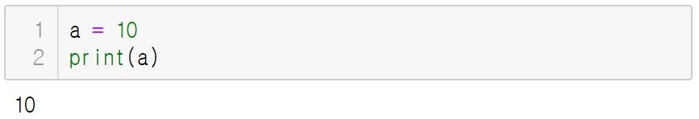
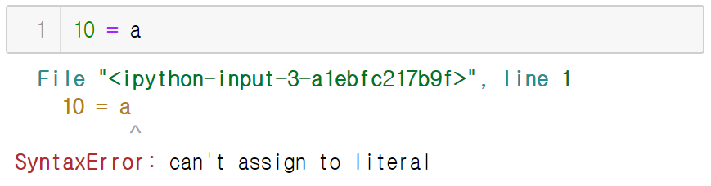
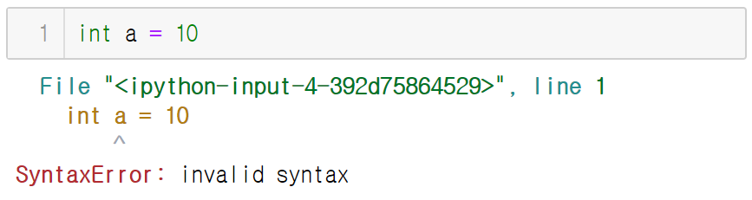
1.3. 변수에 값 할당
1절. 변수
할당은 변수에 값을 저장하는 것을 의미
파이썬에서 변수에 값을 저장하기 위해서는 할당연산자를 사용
가장 많이 사용하는 할당 연산자는 “=”
변수 a에 정수 값 10을 할당하고 출력하려면…

Slide 8
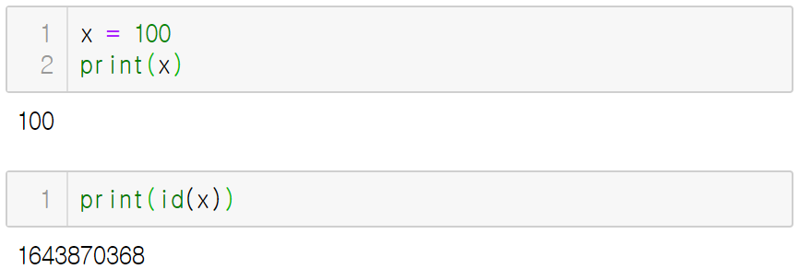
1.4. id()
1절. 변수
변수는 파이썬에서 가장 많이 사용되는 객체
id()는 객체의 주소 값을 출력

Slide 9
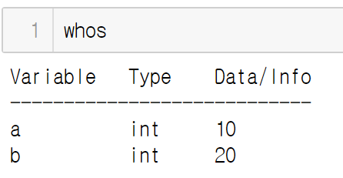
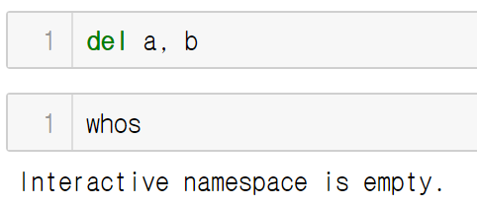
1.5. 변수 삭제
1절. 변수
del 변수
del은 현재 커널의 변수를 삭제
여러 개 변수를 동시에 삭제하려면 변수 목록을 콤마(,)로 구분해 나열
whos 명령을 이용하면 현재 커널에 정의되어 있는 변수 목록을 확인

Slide 10
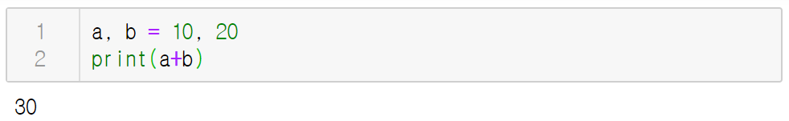
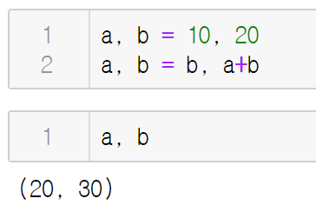
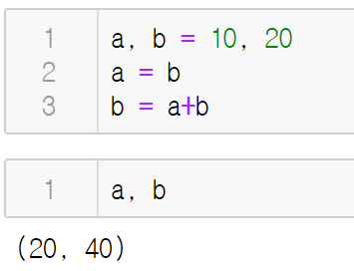
1.6. 다중 변수 선언
1절. 변수
한 라인에 여러 개 변수를 선언해 사용
변수에 값의 할당 작업은 순차적으로 발생하는 것은 아님

Slide 11
1.7. 소스코드 인코딩
1절. 변수
파이썬 소스 파일은 utf-8로 인코딩되어 처리됨
세계 대부분의 언어 문자를 문자열 리터럴(literal), 식별자(identifier) 및 주석(comment)에서 동시에 사용할 수 있음
한글을 처리하기 위해 utf-8을 사용하므로 별도로 인코딩을 지정하지 않아도 됨
인코딩을 지정하려면 다음 형식으로 파이썬 파일의 맨 위에 입력

Slide 12
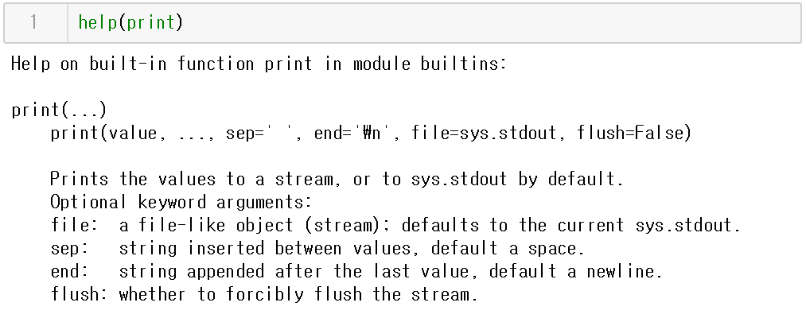
1.8. 도움말
1절. 변수
help([x])
x : 도움말을 얻을 함수 이름입니다. 대괄호([ ])는 선택사항을 의미

Slide 13
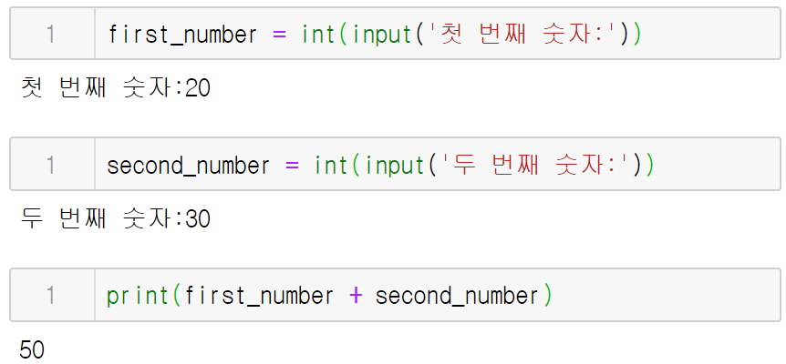
2.1. 사용자 입력
2절. 화면 입출력
read_message = input(“prompt_message”)
사용자로부터 값을 입력 받기 위한 함수
입력한 값은 항상 문자열 임

Slide 14
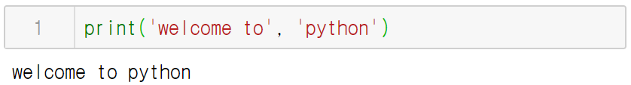
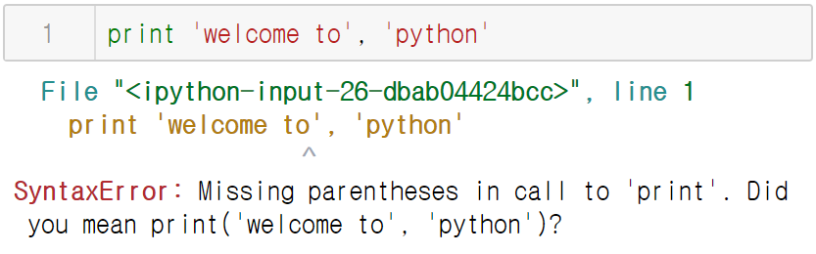
2.2. 화면 출력
2절. 화면 입출력
print()
2.x 버전 스타일

Slide 15
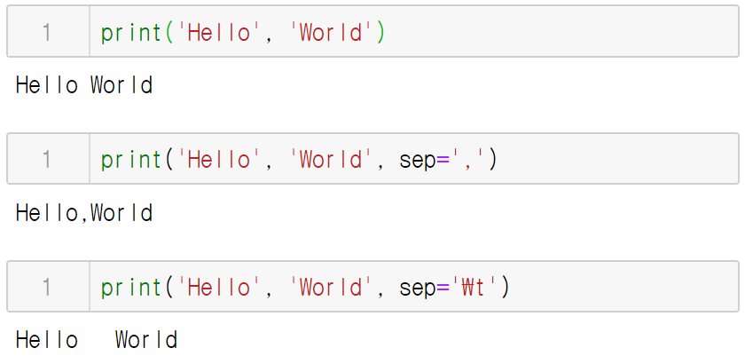
2.2. 화면 출력(sep 속성)
2절. 화면 입출력
print('message', sep=' ', end='\n', file=sys.stdout)

Slide 16
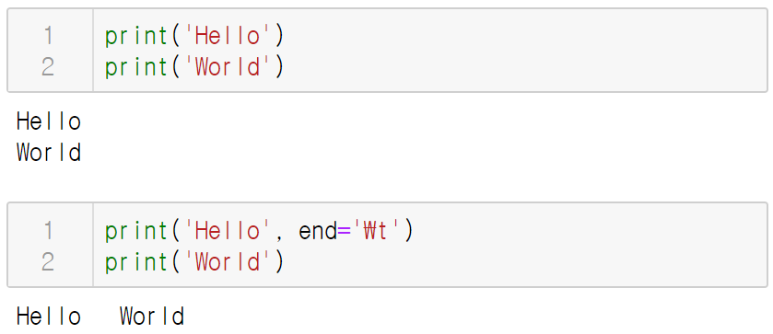
2.2. 화면 출력(end 속성)
2절. 화면 입출력
print('message', sep=' ', end='\n', file=sys.stdout)

Slide 17
3절. 기본 자료형
2장. 자료형과 연산자
자료형(데이터 타입, data type)
프로그래밍 언어들은 변수가 가져야 할 값의 크기, 형식, 범위 등에 따라서 값의 유형을 정해 놓고 사용
프로그래밍 언어에서 정수, 실수, 논리 등 여러 종류의 자료(데이터)가 어떤 값을 가질 수 있는지에 대해 알려주는 속성
변수에 저장할 수 있는 값의 범위(또는 크기)와 값을 저장하는 방식이 달라짐
해당 자료형을 이용해서 수행할 수 있는 명령들이 달라질 수 있음
자료형을 지정하는 키워드
정수(integer)를 지정하는 키워드는 int
부동소수점(실수, floating-point)를 지정하는 float 또는 double
논리(boolean)을 지정하는 boolean
문자 한 개(character)를 지정하는 char
문자와 숫자로 이루어진 문자열(string)을 지정하는 string
파이썬은 자료형의 개념이 있지만 변수를 선언할 때 자료형을 지정하지 않음

Slide 18
3.1. 숫자형
3절. 기본 자료형
정수(int), 실수(float), 복소수(complex) 형
소수점이 없는 정수는 int 형
파이썬 3.x 버전에서는 2.x 버전에 있었던 long 형이 없어지고 모든 정수를 int 형으로 인식
소수점이 있는 숫자는 float 형
허수부를 포함하는 복소수는 complex 형
허수부를 표현하는 문자는 i가 아니고 j

Slide 19
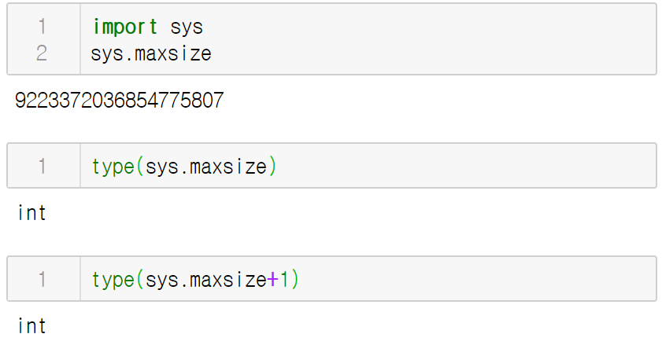
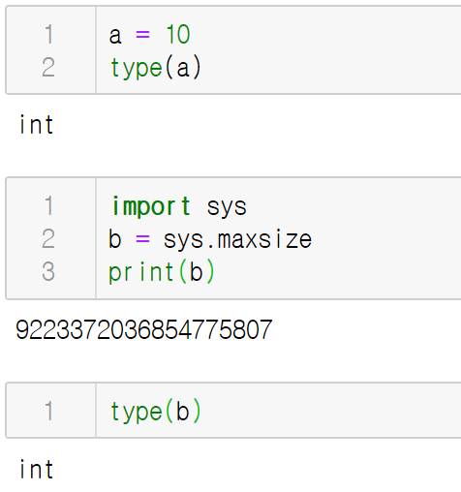
1) 정수
3절. 기본 자료형 > 3.1. 숫자형
숫자의 크기가 얼마가 되던지 모든 정수는 int 자료형으로 처리

Slide 20
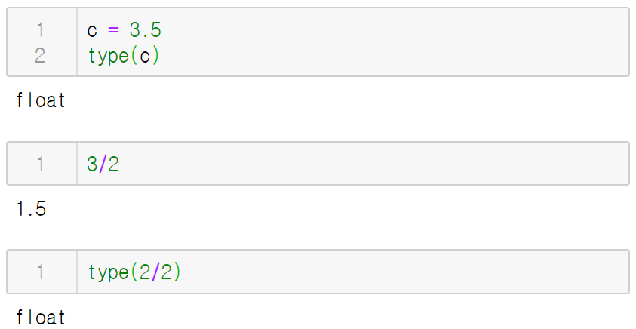
2) 실수
3절. 기본 자료형 > 3.1. 숫자형
부동소수점
float 형으로 처리
정수형과 정수형의 나눗셈 연산은 실수형(float)

Slide 21
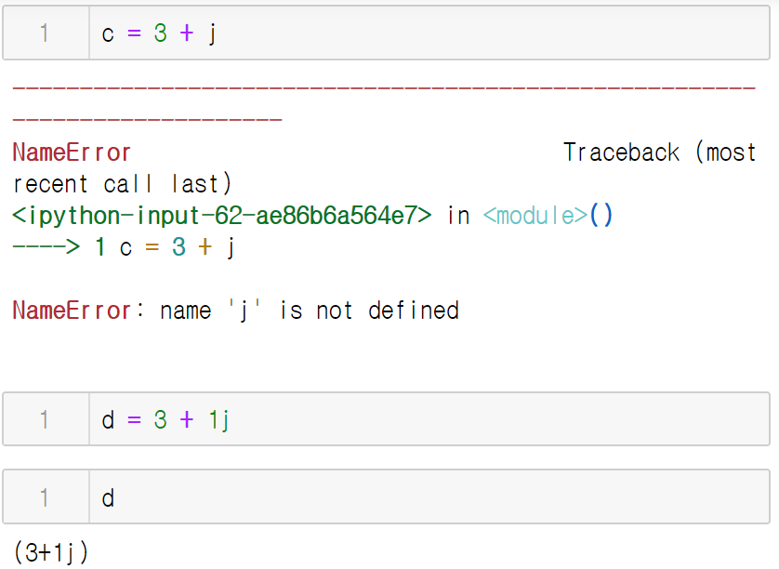
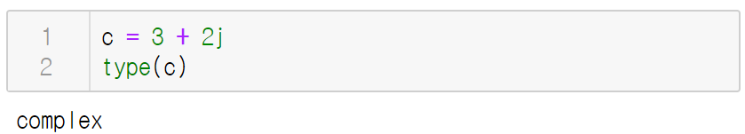
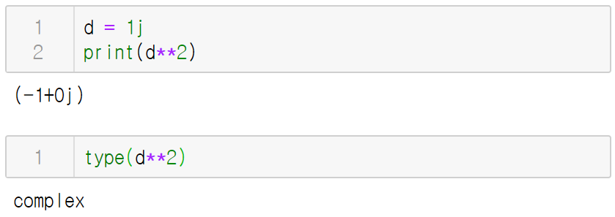
3) 복소수
3절. 기본 자료형 > 3.1. 숫자형
복소수(complex number)는 실수(實數, (real number)와 허수(虛數, imaginary number)의 합으로 나타내는 수 체계
허수는 j문자를 붙여 표현

Slide 22
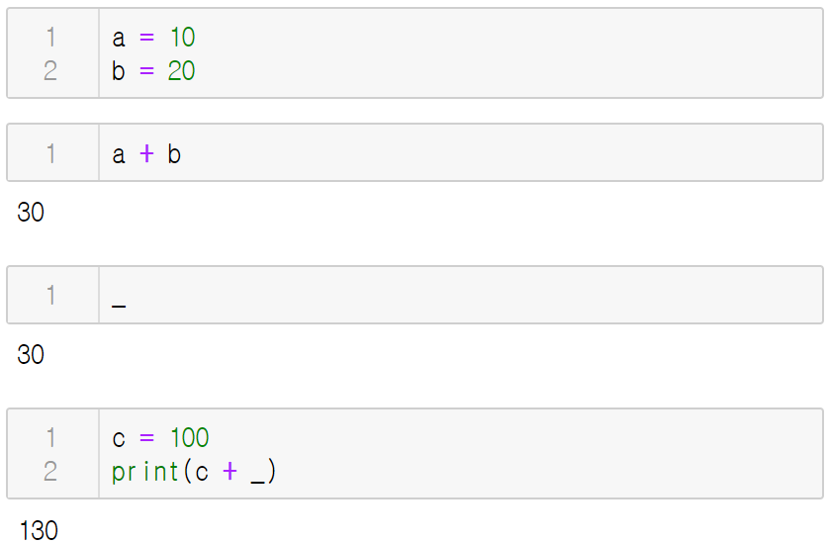
4) 최근 표현식 변수 _
3절. 기본 자료형 > 3.1. 숫자형
대화식 모드에서는 마지막으로 인쇄 된 표현식이 변수 _에 지정
_ 변수를 이용해 이전 마지막 행인 a + b 결과를 사용할 수 있음
_ 변수는 숫자의 연산 결과를 저장하는 것이 아님
마지막으로 인쇄 된 표현식이 변수 _에 저장됨

Slide 23
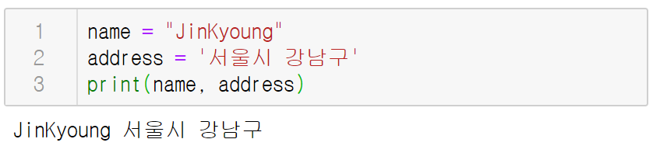
1) 문자형의 표현
3절. 기본 자료형 > 3.2. 문자형
단일문자와 문자열을 구분하지 않음
겹따옴표("와 ") 또는 홑따옴표('와 ') 로 묶어서 사용

Slide 24
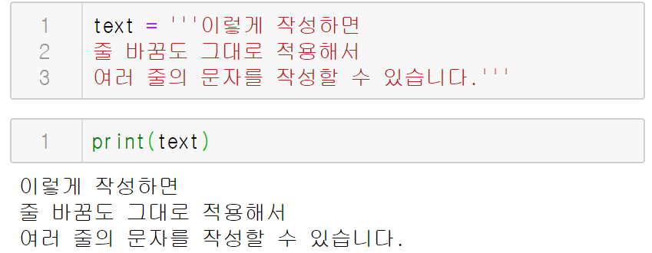
2) 여러 줄 문자 표현
3절. 기본 자료형 > 3.2. 문자형
여러 줄 문자열은 겹따옴표 3개("""와 """) 또는 홑따옴표 3개('''와 ''')를 사용

Slide 25
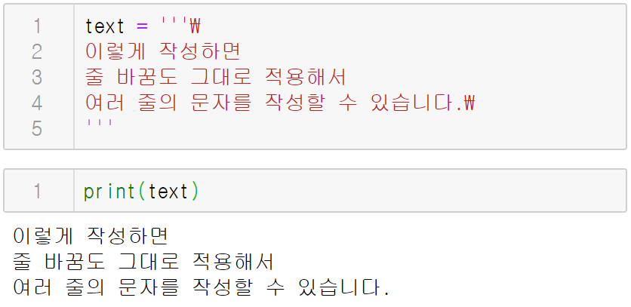
3) 소스코드 줄 바꿈
3절. 기본 자료형 > 3.2. 문자형
라인의 맨 마지막에 있는 역슬래시(\ 또는 \)는 소스코드 줄 바꿈

Slide 26
4) 탈출 문자
3절. 기본 자료형 > 3.2. 문자형
문자열 내에서 특별한 의미를 갖는 문자들은 역슬래시(\)를 이용하여 이스케이프(escape) 문자를 사용
문자 | 의미
\n | 줄 바꿈
\t | 탭
\r | 리턴(행의 첫 번째 열로 돌아옴)
\0 | 널(null)
\\ | \ 문자 표시
\' | ‘(홑따옴표) 문자 표시
\" | “(겹따옴표) 문자 표시

Slide 27
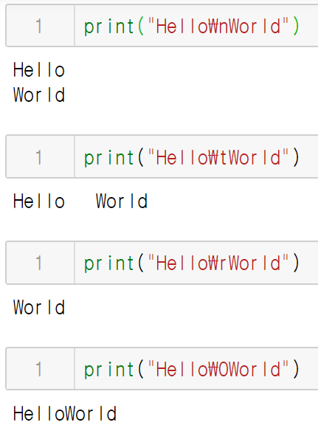
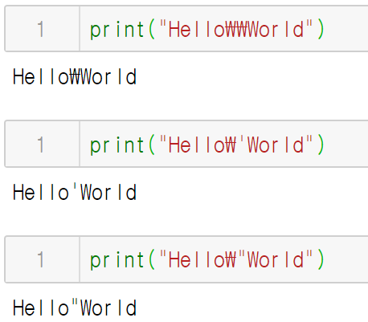
4) 탈출 문자
3절. 기본 자료형 > 3.2. 문자형

Slide 28
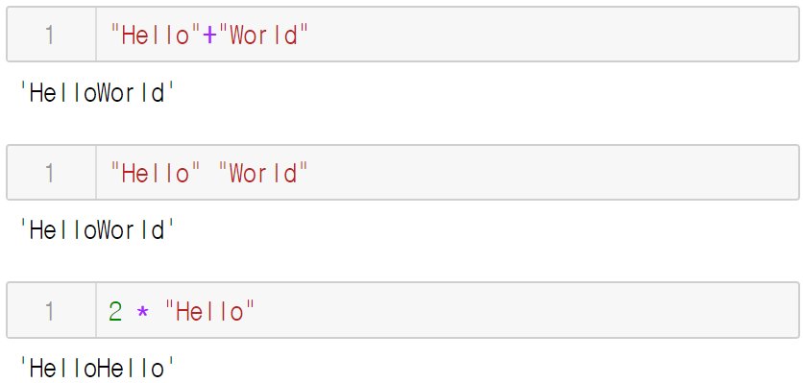
5) 문자열 연결하기
3절. 기본 자료형 > 3.2. 문자형
문자열과 문자열을 +(덧셈)하면 문자열을 연결
문자열을 공백으로 연결해도 문자열을 연결
문자열과 숫자를 *(곱셈) 연산 하면 문자열을 곱셈함 숫자만큼 반복

Slide 29
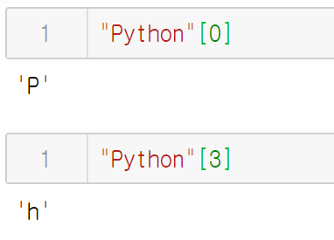
6) 문자열 인덱싱
3절. 기본 자료형 > 3.2. 문자형
문자열[index] 형식으로 문자열에서 지정한 위치(index)의 문자를 뽑아낼 수 있음
첫 문자의 인덱스가 0
음수는 맨 뒤의 문자부터 의미
+---+---+---+---+---+---+
| P | y | t | h | o | n |
+---+---+---+---+---+---+
0 1 2 3 4 5 6
-6 -5 -4 -3 -2 -1

Slide 30
7) 문자열 슬라이싱
3절. 기본 자료형 > 3.2. 문자형
[start:stop]를 이용하면 부분 문자열을 빼 낼 수 있음
start 위치의 문자는 포함하지만 stop 위치의 문자는 포함하지 않음
[:]형식에서도 인덱스를 음수로 지정할 수 있음
[start:stop:step] 형식은 매 step번째 아이템을 추출해 줌
start, stop, step 은 생략될 수 있음
만일 start와 stop이 생략되면 [::step] 형식이 됨
이 형식은 문자열 뿐만 아니라 리스트, 튜플 등에서도 사용할 수 있음

Slide 31
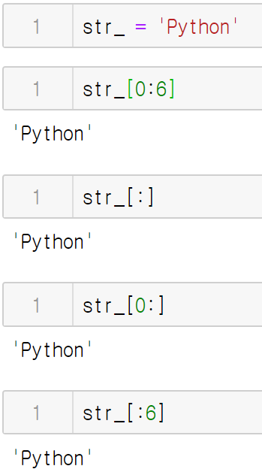
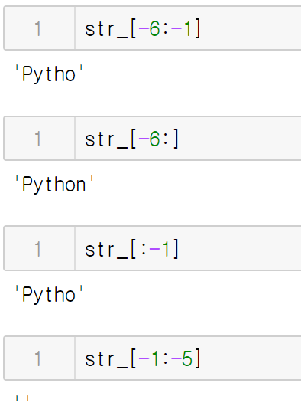
7) 문자열 슬라이싱 - [start:stop]
3절. 기본 자료형 > 3.2. 문자형
[start:stop]를 이용하면 부분 문자열을 빼 낼 수 있음
start 위치의 문자는 포함하지만 stop 위치의 문자는 포함하지 않음
[:]형식에서도 인덱스를 음수로 지정할 수 있음

Slide 32
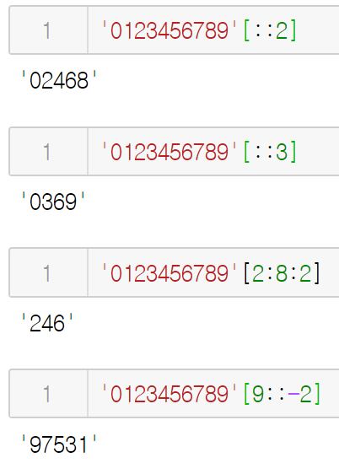
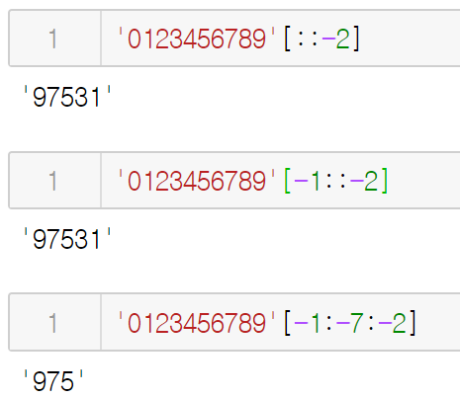
8) 문자열 슬라이싱 - [start:stop:step]
3절. 기본 자료형 > 3.2. 문자형
[start:stop:step] 형식은 매 step번째 아이템을 추출해 줌
start, stop, step 은 생략될 수 있음
만일 start와 stop이 생략되면 [::step] 형식이 됨
이 형식은 문자열 뿐만 아니라 리스트, 튜플 등에서도 사용할 수 있음

Slide 33
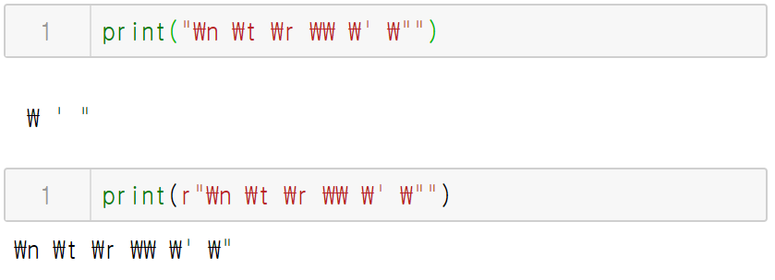
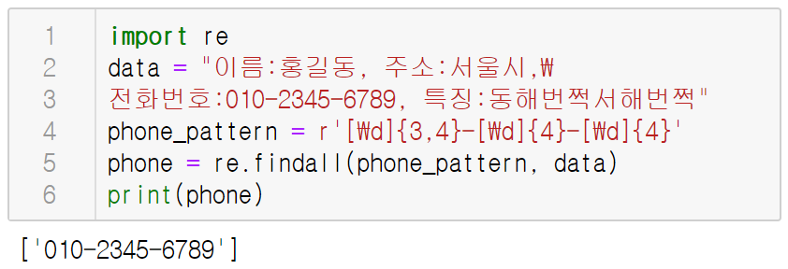
9) raw 문자열
3절. 기본 자료형 > 3.2. 문자형
문자열 앞에 r을 붙여 raw 문자열을 선언해 사용
r을 붙이면 역슬래시 문자를 해석하지 않고 남겨둠
탈출 문자를 사용하지 않고 역슬래시 등의 문자를 그대로 표현
정규표현식(Regular Expression)또는 디렉토리 경로 표현에 사용

Slide 34
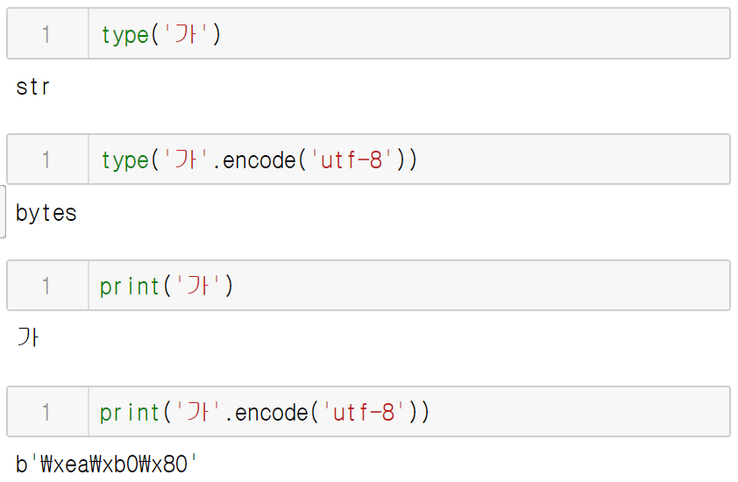
10) 유니코드
3절. 기본 자료형 > 3.2. 문자형
파이썬 3.x부터는 모든 문자를 유니코드로 처리하기 때문에 별도로 u 문자를 문자열 앞에 붙일 필요 없음
유니코드를 여러분이 원하는 인코딩으로 변경하길 원한다면 encode() 함수를 사용할 수 있음

Slide 35
3.3. 논리형
3절. 기본 자료형
논리형(Bool)은 True 또는 False 값
true 또는 TRUE를 논리형 값으로 사용할 수 없음
다음은 False로 판단되는 값들
None
False
숫자 타입 0에 해당하는 것(예: 0, 0L, 0.0, 0j)
빈 문자(예: ‘’, “”)
빈 튜플 또는 리스트(예:, (), [])
빈 딕셔너리(예: {})
True로 판별되는 경우는 False로 판별되는 경우를 제외하고 모든 경우

Slide 36
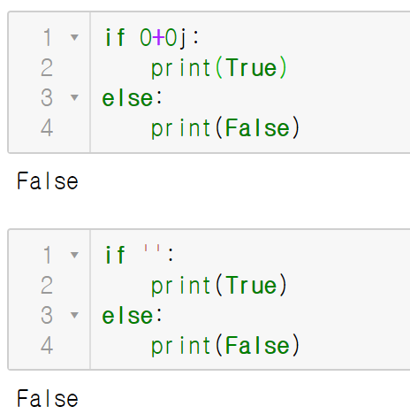
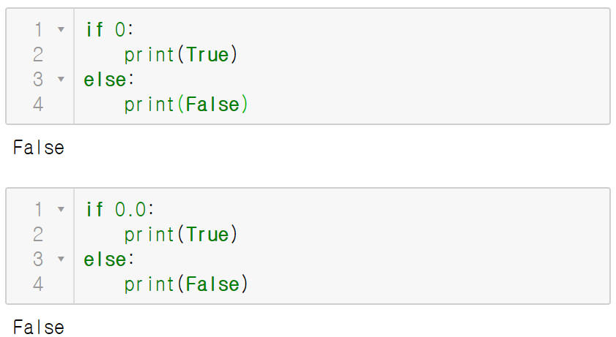
1) False로 판별되는 경우
3절. 기본 자료형 > 3.3 논리형

Slide 37
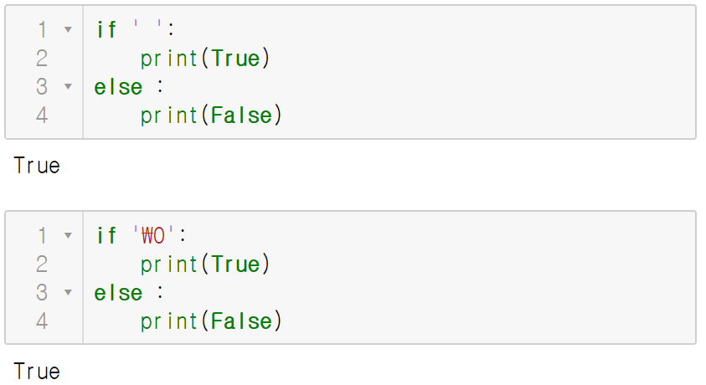
2) True로 판별되는 경우
3절. 기본 자료형 > 3.3 논리형
False로 판별되는 경우를 제외하고 모든 경우
널 문자(‘\0’)와 공백 문자(‘ ’)는 True로 판별

Slide 38
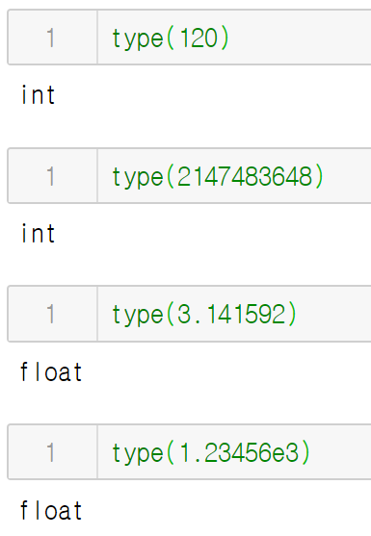
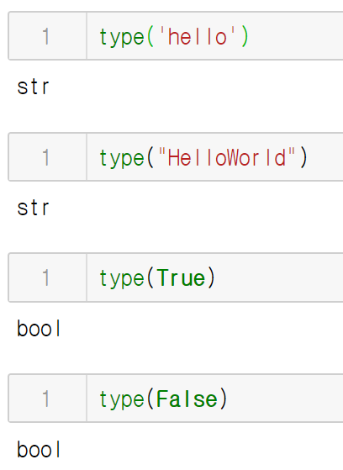
1) 자료형 확인 – type()
3절. 기본 자료형 > 3.4 자료형 확인 및 변환

Slide 39
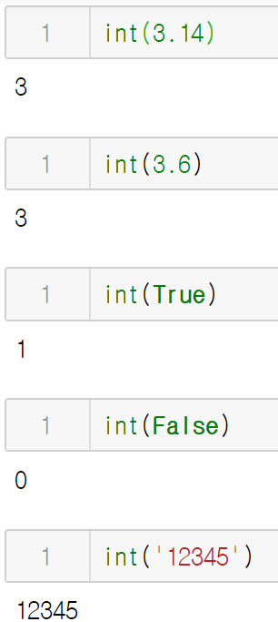
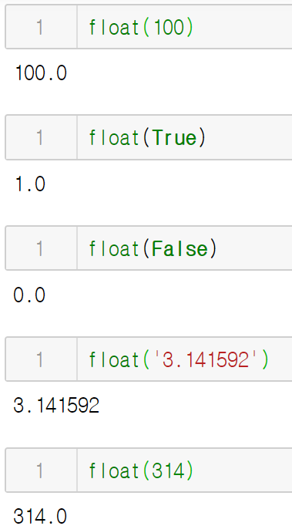
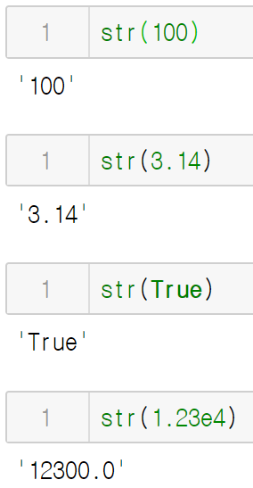
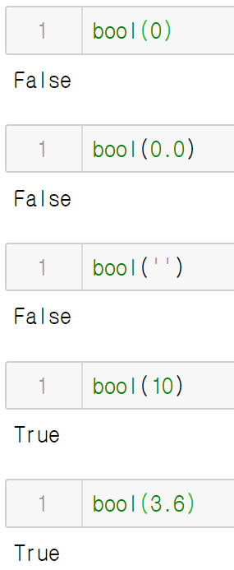
2) 자료형 변환
3절. 기본 자료형 > 3.4 자료형 확인 및 변환
int(), float(), str(), bool()

Slide 40
4절. 포맷팅
2장 자료형과 연산자
문자, 숫자, 날짜 데이터에 형식을 지정하는 것
이전 스타일 포맷팅
'%s %s' % ('one', 'two')
새로운 스타일 포맷팅
'{} {}'.format('one', 'two')
결과
one two

Slide 41
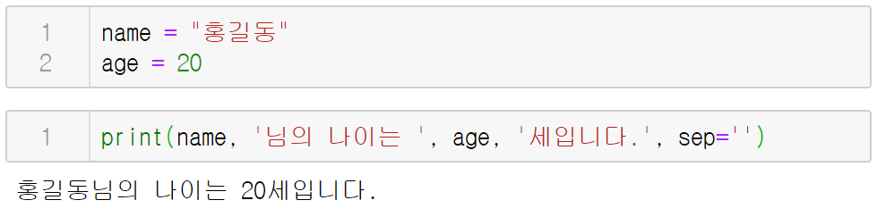
4.1. 문자열에 형식 지정
4절. 포맷팅
포맷팅(formatting)
문자, 숫자, 날짜 데이터에 형식을 지정하는 것

Slide 42
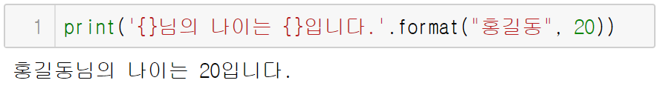
4.2. format()
4절. 포맷팅
구문에서...
인덱스 : format() 함수의 인수 중에서 해당 자리에 출력할 인수의 인덱스
정렬방법 : 정렬할 방법을 지정. < 기호는 왼쪽 정렬, > 기호는 오른쪽 정렬 그리고 ^ 기호는 가운데 정렬해서 출력
자릿수 : 변수의 값을 출력할 최대 자릿수를 지정.
타입 : 출력 형식을 지정. ‘d’는 10진 정수, ‘f’는 실수(부동소수점), ‘s’는 문자열을 의미. 숫자 형식 ‘b’는 2진수, ‘o’는 8진수, ‘x’는 16진수로 출력.

Slide 43
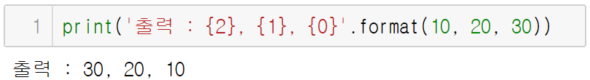
1) 순서 지정
4절. 포맷팅 > 4.1 문자열에 형식 지정
{ }에 출력할 변수의 인덱스를 지정할 수 있음

Slide 44

2) 숫자 출력
4절. 포맷팅 > 4.1 문자열에 형식 지정
d: 10진 정수
f: 실수
b: 2진수
o: 8진수
x: 16진수

Slide 45

3) 문자열 출력
4절. 포맷팅 > 4.1 문자열에 형식 지정
문자열의 포맷 코드는 s
{:width.preision} 형식 : {전체자릿수.출력할문자열의개수}

Slide 46

4) 정렬 방법 지정
4절. 포맷팅 > 4.1 문자열에 형식 지정
{ }의 콜론(:)뒤에 ‘<’, ‘>’, ‘^’을 이용하면 정렬 상태를 지정
‘<’는 왼쪽정렬, ‘>’는 오른쪽 정렬, ‘^’는 왼쪽 정렬

Slide 47

5) 공백 대체 문자
4절. 포맷팅 > 4.1 문자열에 형식 지정
공백 대체 문자 직접 지정
숫자 앞에 0으로 채우기
숫자 앞에 부호 붙이기
부호를 전체 자릿수 맨 앞에 놓기
부호와 공백대체문자 사용하기

Slide 48

6) 매개변수를 갖는 포맷
4절. 포맷팅 > 4.1 문자열에 형식 지정
{ }안에 { }를 이용하면 format() 함수의 인수를 이용해 포맷 형식 지정
format 함수의 인수에 이름을 지정할 수 있음
이 경우 이름을 갖는 인수(키워드 인수)는 함수 인수 목록에서 이름이 없는 인수(위치 인수) 뒤에 와야 함

Slide 49

6) 매개변수를 갖는 포맷
4절. 포맷팅 > 4.1 문자열에 형식 지정

Slide 50

7) 날짜 출력
4절. 포맷팅 > 4.1 문자열에 형식 지정
%Y는 연도(Year), %m은 월(Month), %d는 일(Day)
%H는 시간(Hour), %M(Minute)은 분, %S는 초(Second)를 의미

Slide 51
5.1. 산술 연산자
5절. 연산자
덧셈, 뺄셈, 곱셈, 나눗셈은 수학에서의 연산과 동일
나머지 연산자는 피젯수를 젯수로 나눈 나머지 값을 구하는 연산
나머지 연산의 실제 계산은 피젯수에서 젯수를 계속 빼서 피젯수의 값이 젯수의 값보다 작아질 때의 피젯수의 값이 최종적으로 나머지 연산의 값이 됨
연산자 | 설명
+ | 덧셈
- | 뺄셈
* | 곱셈
/ | 나눗셈
// | 몫
% | 나머지
** | 제곱

Slide 52
5.2. 대입 연산자
5절. 연산자
대입연산자 =은 변수에 값을 저장하기 위한 연산자
할당연산자라고 부르기도 함
= 기호의 오른쪽은 값이 오거나 계산되어서 값으로 출력될 수 있는 표현식 또는 함수 호출 구문이 올 수 있음
복합대입연산자
연산자와 대입연산자를 함께 사용한 연산자
+=, -=, *=, **=, /=, //=, %= 등

Slide 53

5.3. 논리 연산자
5절. 연산자
& 와 and 연산자는 양쪽 항의 값이 모두 True 인 경우에만 True를 반환
| 와 or 연산자는 양쪽 항 중에서 어느 한쪽만 True 이면 True를 반환
‘and’ 연산자는 False로 판별되는 첫 번째 항의 결과가 반환
‘or’ 연산자는 True로 판별되는 첫 번째 항의 결과가 반환
논리 반전은 not 연산자를 사용
자바 또는 C 언어에서 사용하는 ! 부호를 논리 반전(not) 연산자로 사용 못함

Slide 54

5.4. 비교 연산자
5절. 연산자
크기를 비교해 결과를 True 또는 False로 반환
문자열 타입도 가능합니다. 소문자가 대문자보다 큰 값
논리 타입도 크기 비교가 가능합니다. True가 False 보다 큼

Slide 55
5.5. 비트 연산
5절. 연산자
숫자를 2진수로 변환하여 연산
연산자 | 설명
a & b | AND 연산, 두 비트가 모드 1이면 1
a | b | OR 연산, 두 비트중 하나 이상 1이면 1
a ^ b | XOR 연산, 두 비트가 같으면 0, 다르면 1
~ a | NOT 연산, 0을 1로, 1을 0으로 변환
a >> n | Shift 연산, a를 n비트만큼 오른쪽으로 이동, 으로 나눈 결과와 같음
a << n | Shift 연산, a를 n비트만큼 왼쪽으로 이동, 을 곱한 결과와 같음
X | Y | ~X | ~Y | X & Y | X | Y | X ^ Y
0 | 0 | 1 | 1 | 0 | 0 | 0
0 | 1 | 1 | 0 | 0 | 1 | 1
1 | 0 | 0 | 1 | 0 | 1 | 1
1 | 1 | 0 | 0 | 1 | 1 | 0

Slide 56
6.1. 문자열 다루기
6절. 문자열 다루기
방법 | 설명
“ ” 또는 ‘ ’ | 문자열을 만듭니다.
+ | 문자열을 연결합니다.
len(“문자열”) | 문자열의 길이를 반환합니다.
[start : stop] | 문자열을 start 위치부터 stop 위치까지 자릅니다. stop은 포함 안 됩니다.
[start : stop : step] | 문자열을 start 위치부터 stop 위치까지 매 step 마다 반환합니다. stop은 포함 안 됩니다.
split(‘delimiter’) | 문자열을 delimiter로 잘라 리스트로 반환합니다.
‘delimiter’.join([“str1”, ...]) | 문자열 리스트를 delimiter로 연결합니다.
capitalize() | 첫 문자를 대문자로, 나머지 문자를 소문자로 바꿔줍니다.
upper, lower() | 문자열을 모두 대문자(upper) 또는 소문자(lower)로 바꿉니다.
startswith(), endswith() | 특정 문자로 시작하는지와 끝나는지를 식별해서 논리(True/False)값을 반환합니다.
find(), index() | 특정 문자의 인덱스를 반환합니다.
isalnum(), isalpha(), isnumeric(), isdecimal() | 이 문자열이 숫자인지, 문자인지 판별해 줍니다.
replace(old, new) | old 문자를 new 문자로 치환합니다.

Slide 57

7.1. 날짜 및 시간
7절. 날짜 다루기

